Slide 1
3. Пути (путей) движения внутри здания (в т.ч. путей эвакуации)
Приложение 3
к Акту обследования ОСИ к паспорту доступности ОСИ №__ от «____»__________2021г.

Slide 2
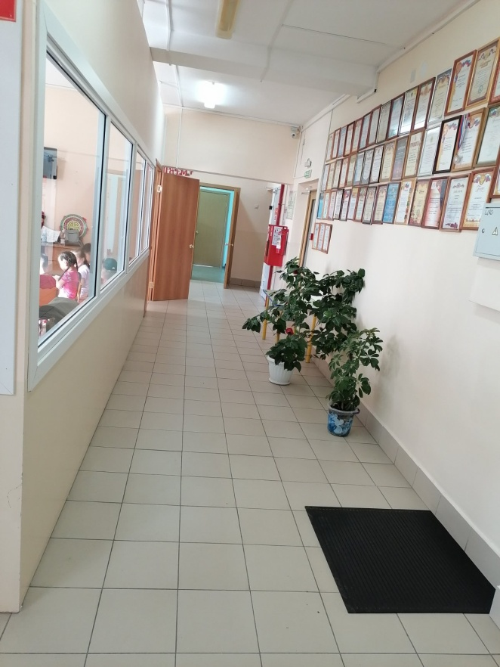
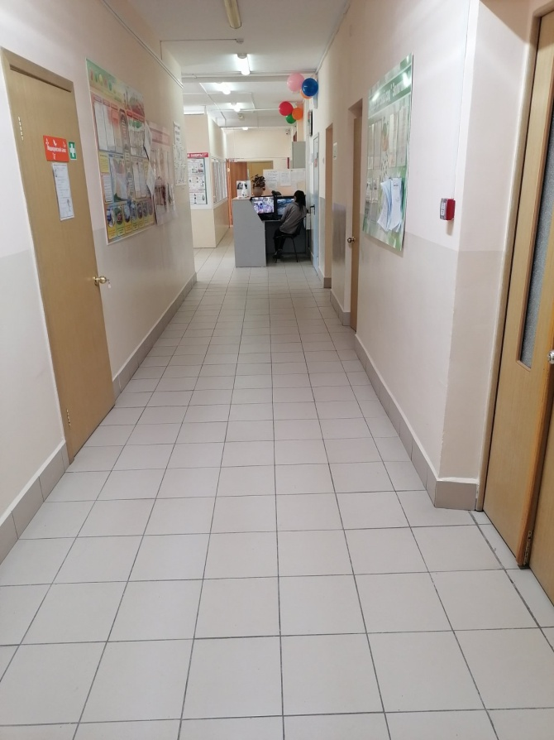
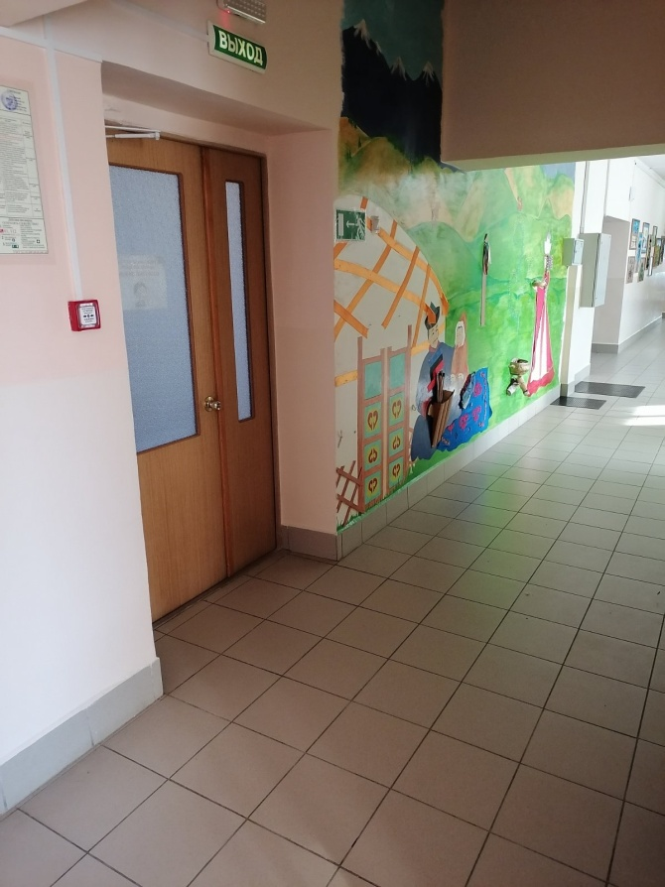
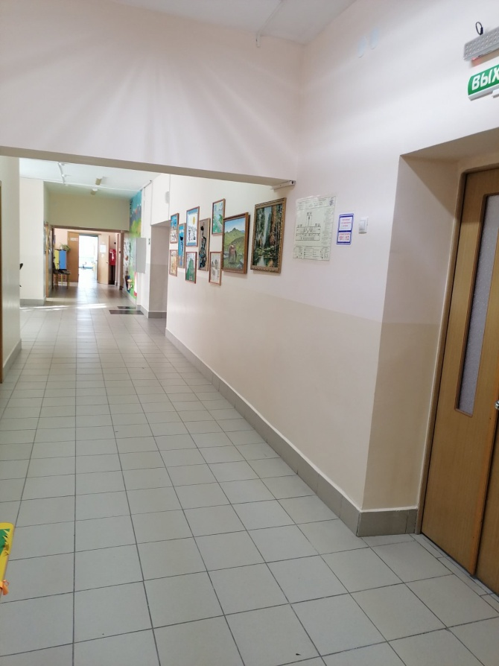
№1 Коридор

Slide 3
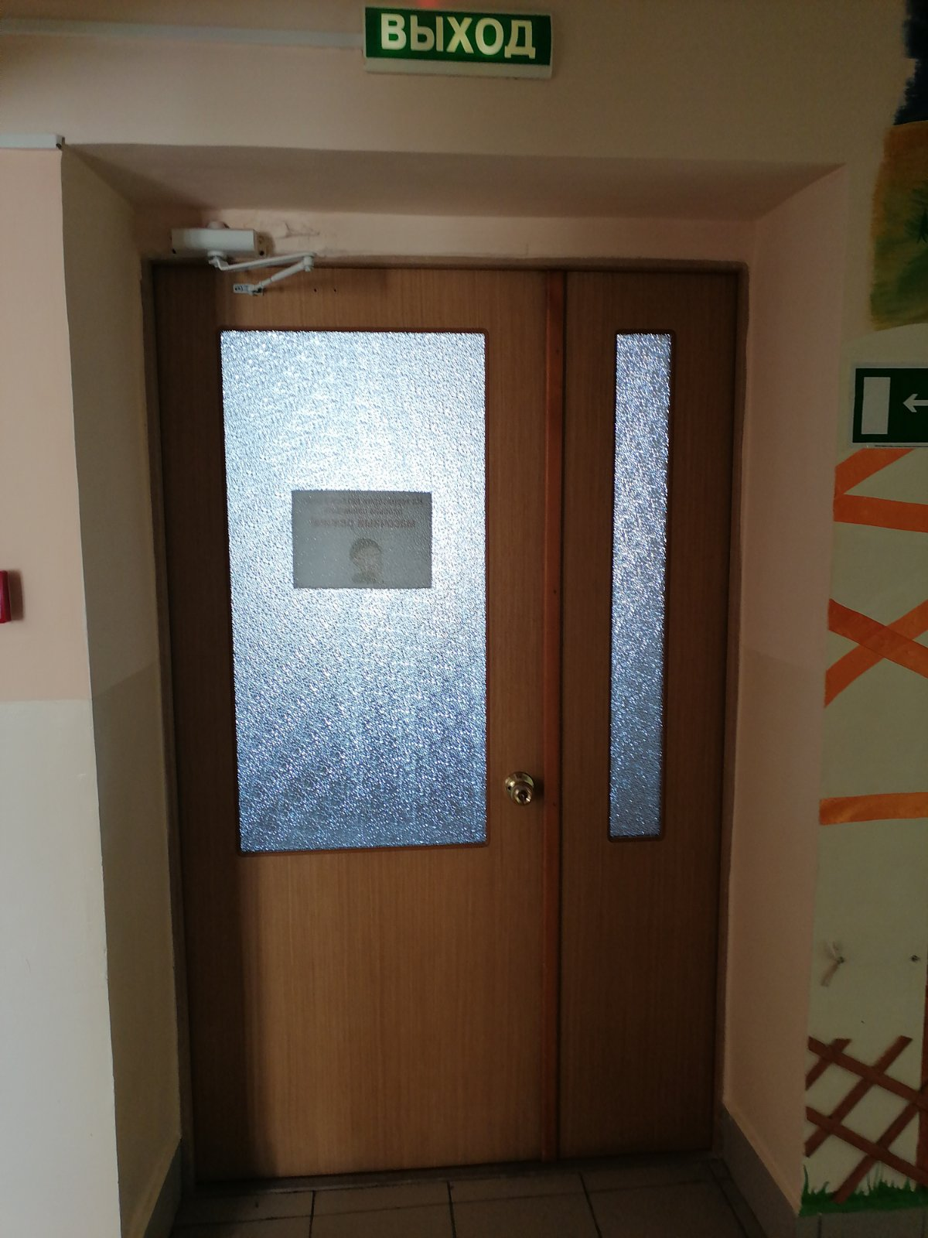
№2 Дверь (выходы на лестницу)

Slide 4
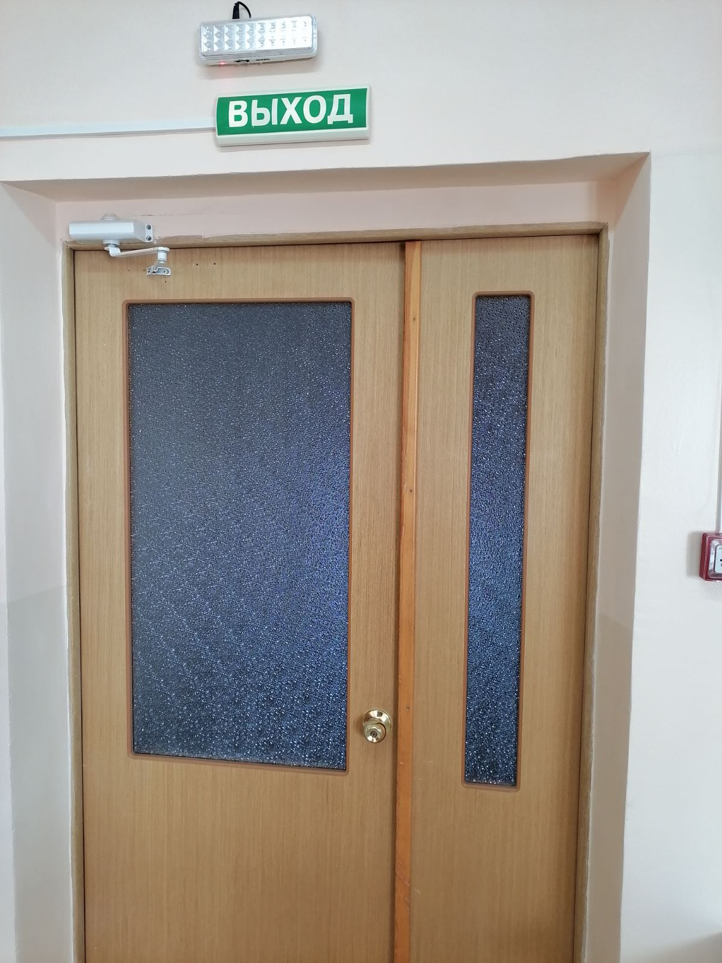
№3 Дверь (выходы на лестницу)

Slide 5
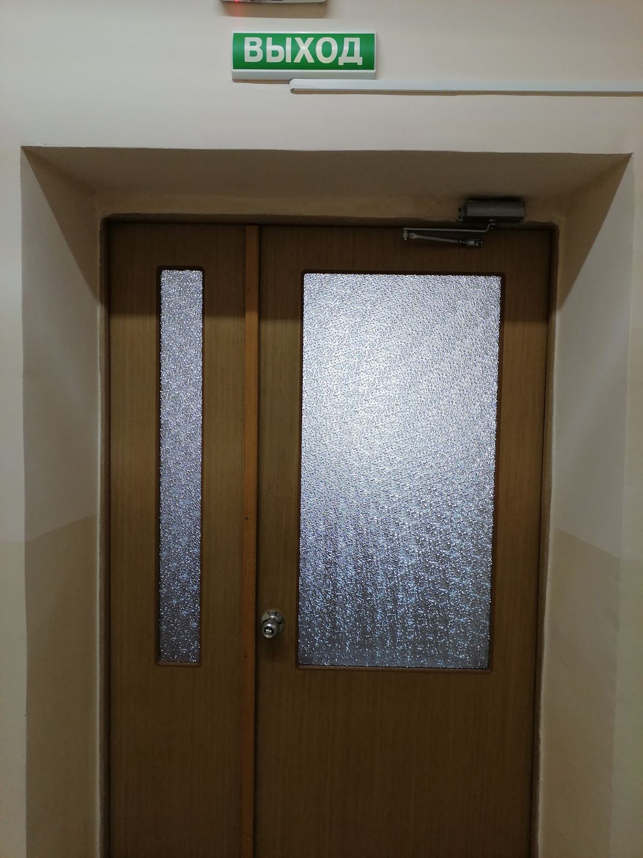
№4 Дверь (выходы на лестницу)

Slide 6
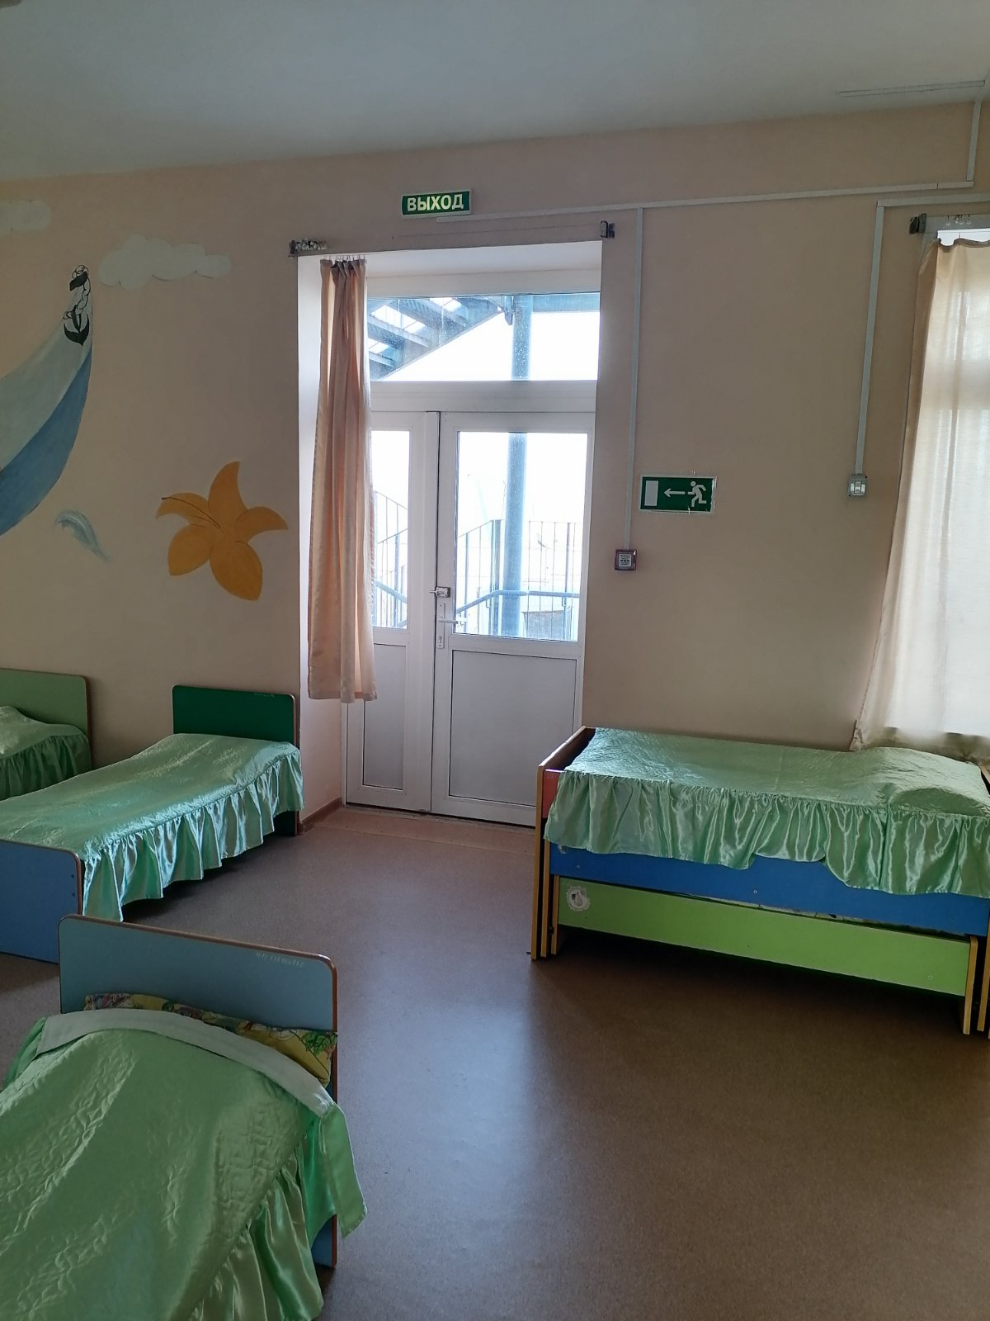
№5 Дверь (выходы из спален)

Slide 7
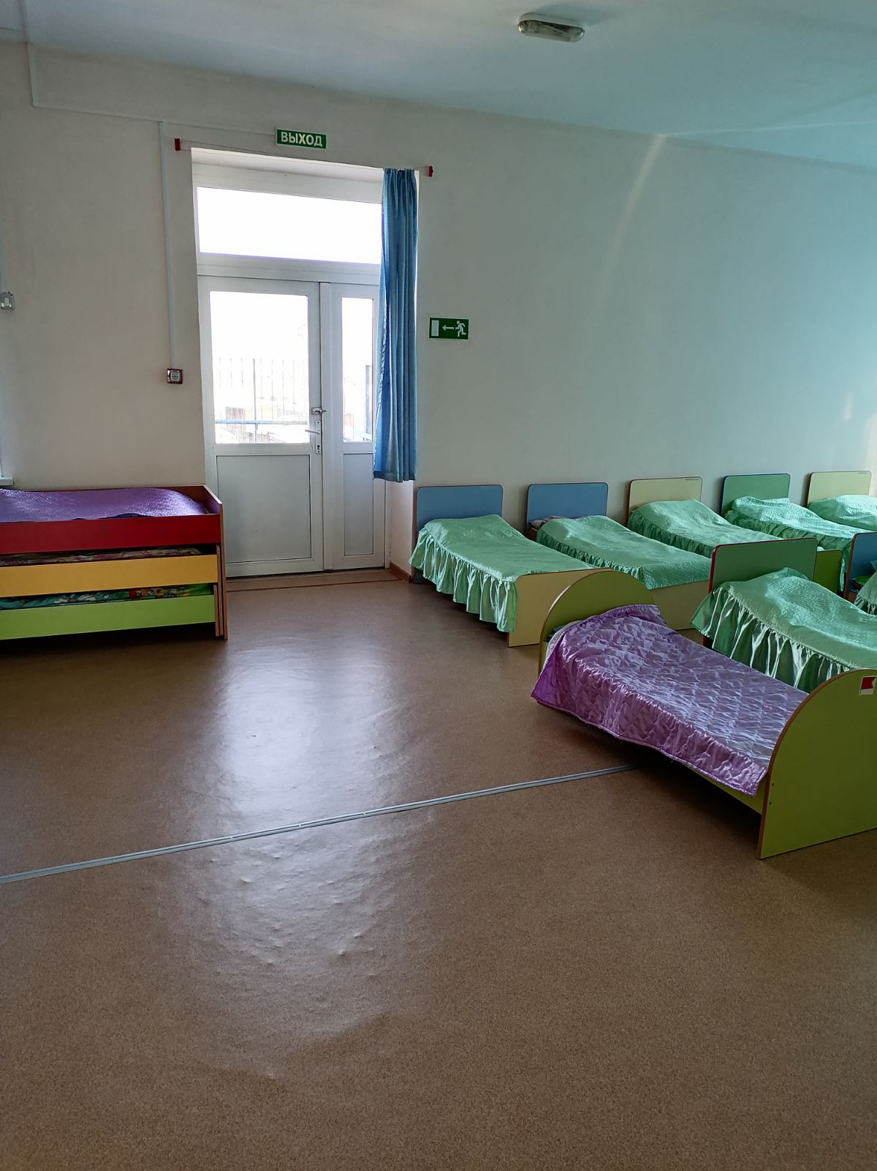
№6 Дверь (выходы из спален)

Slide 8
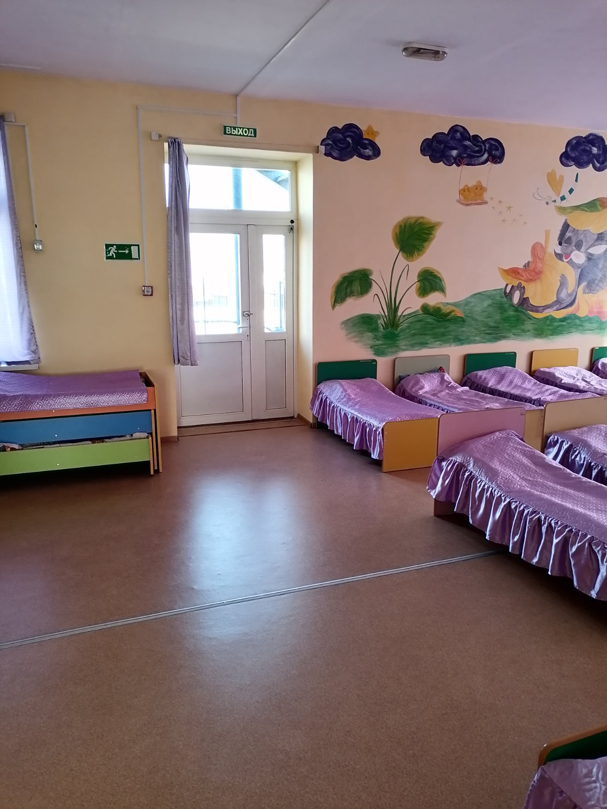
№7 Дверь (выходы из спален)

Slide 9
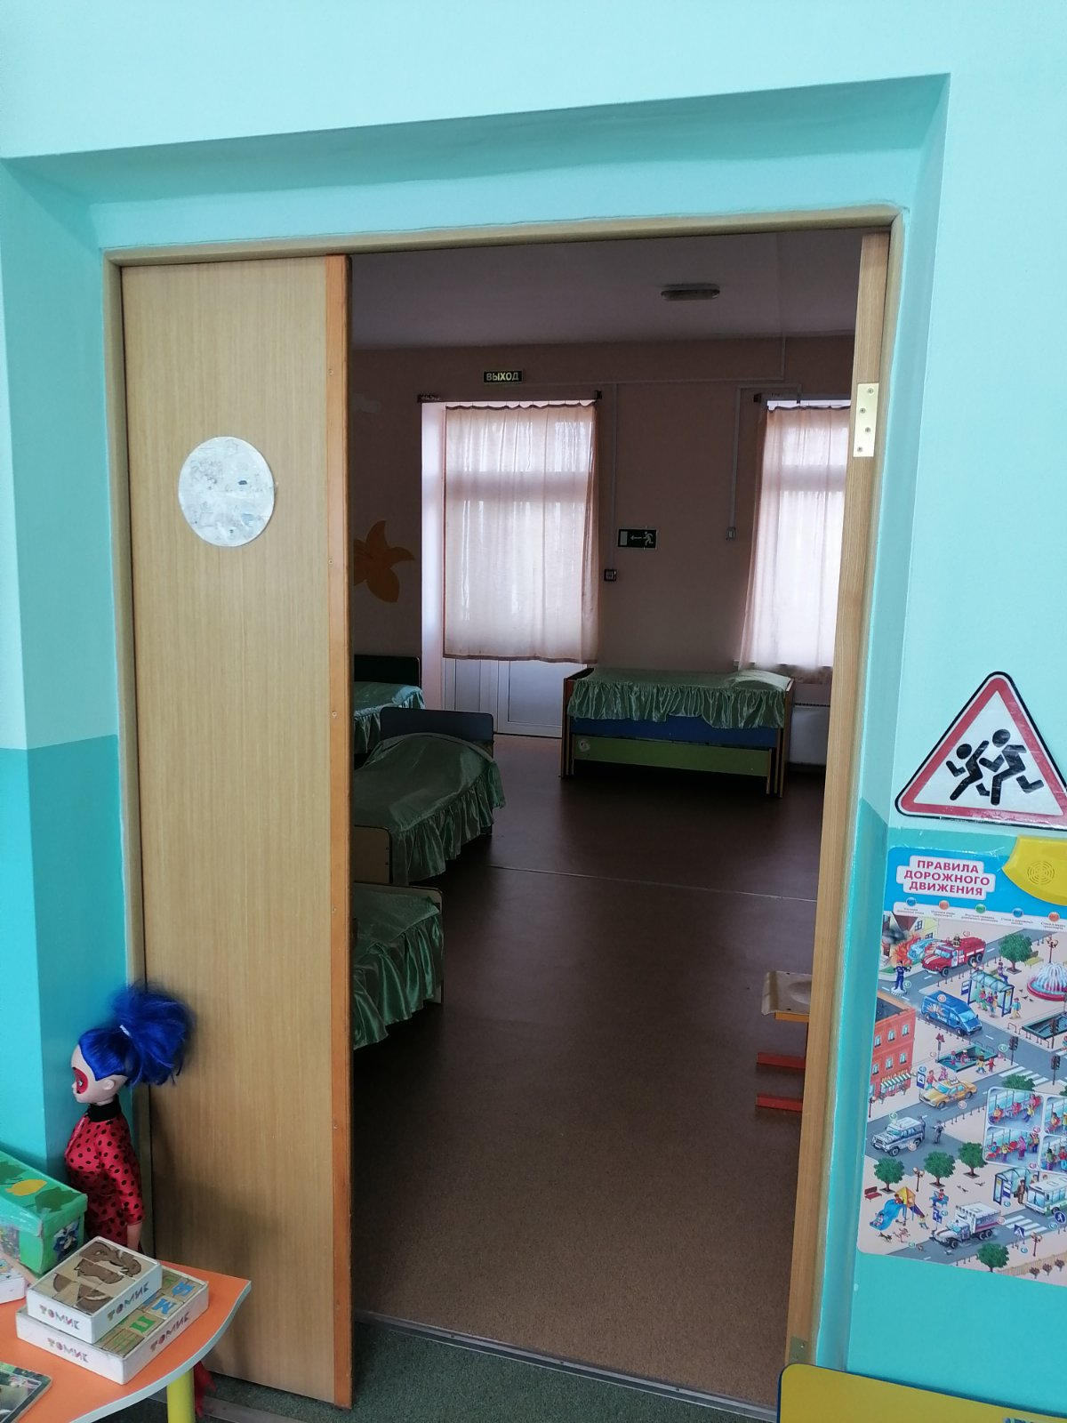
№8 Дверь (выходы из спален)

Slide 10
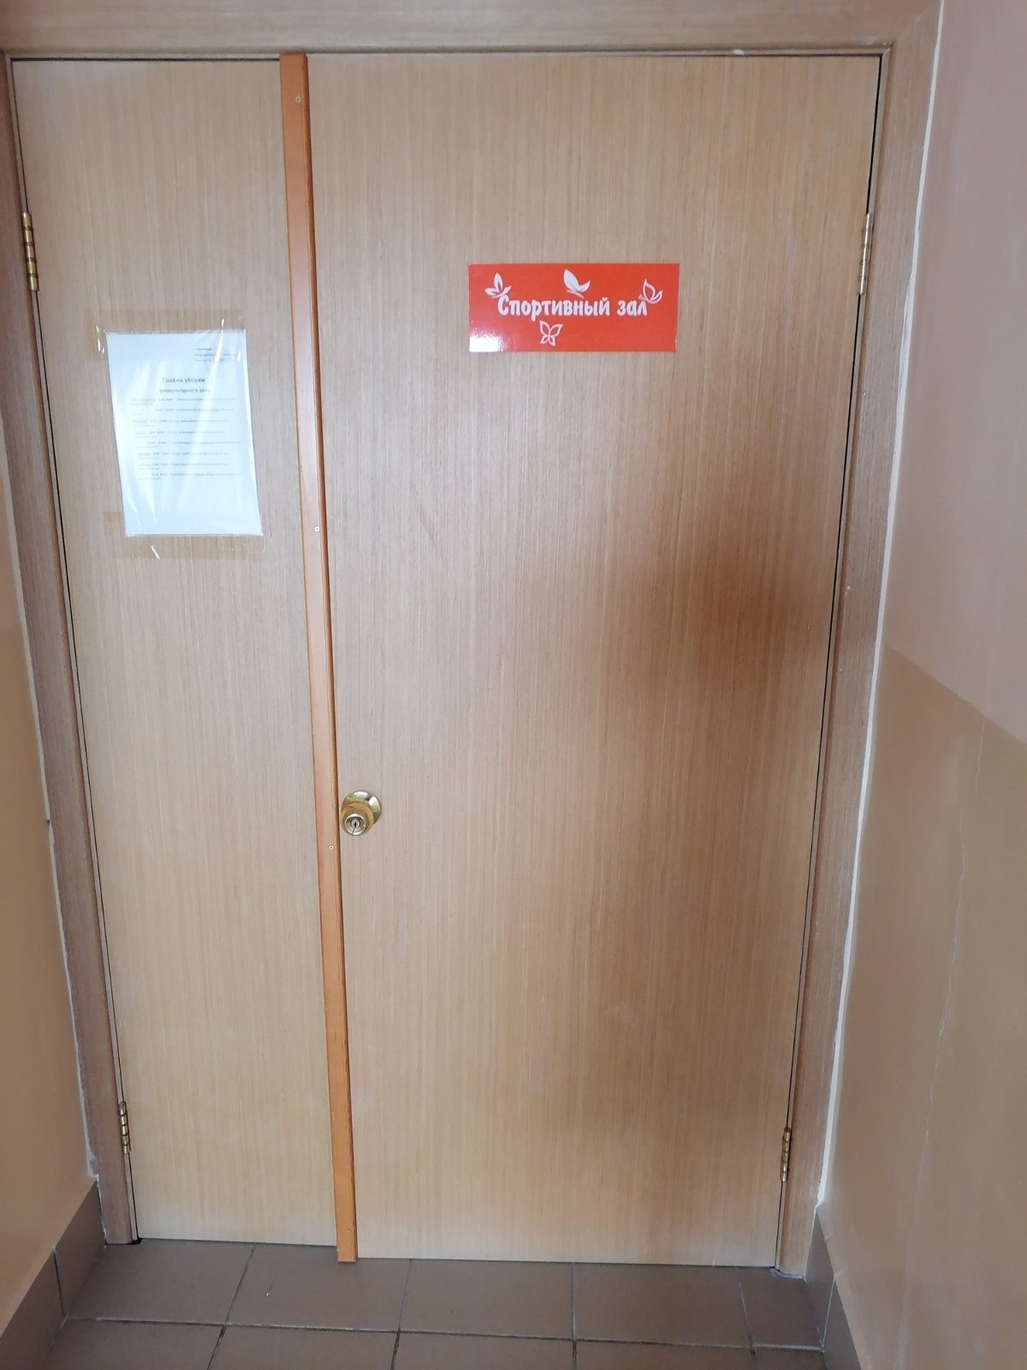
№9 Дверь

Slide 11
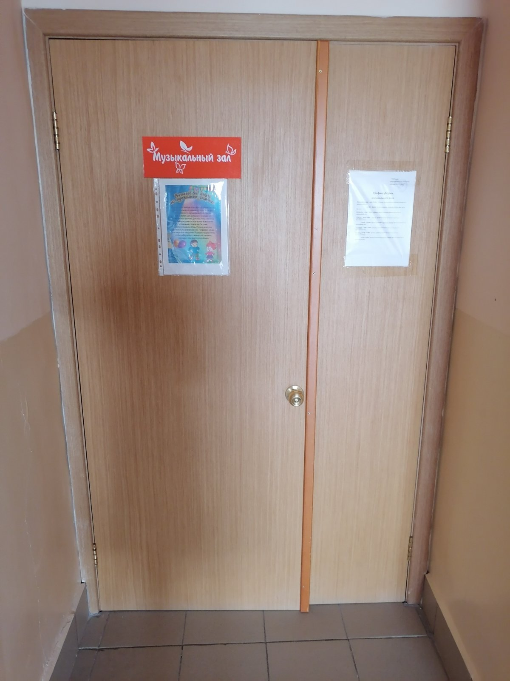
№10 Дверь

Slide 12
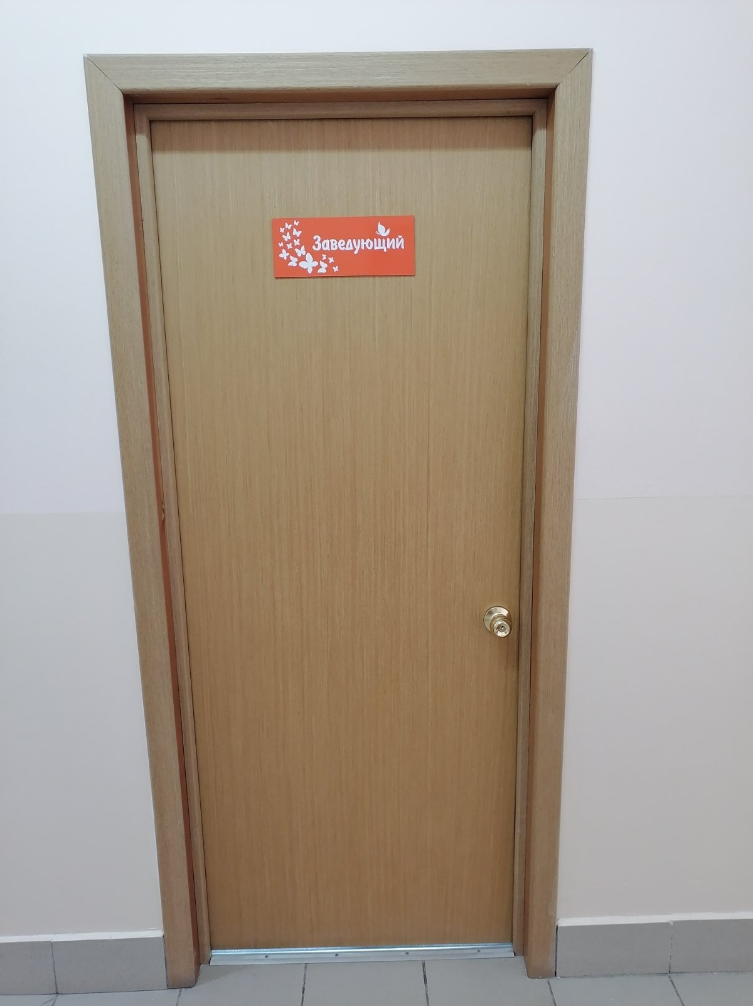
№11 Дверь

Slide 13
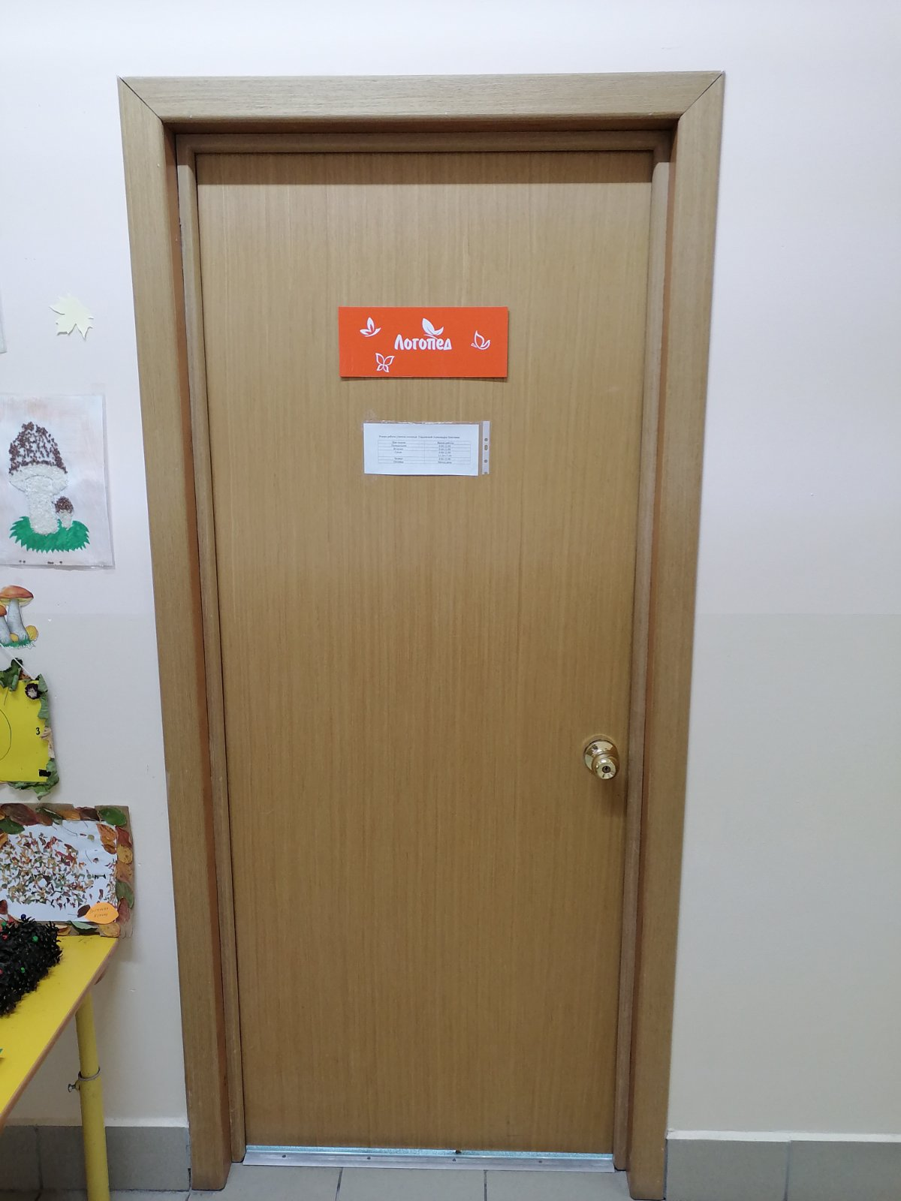
№12 Дверь

Slide 14
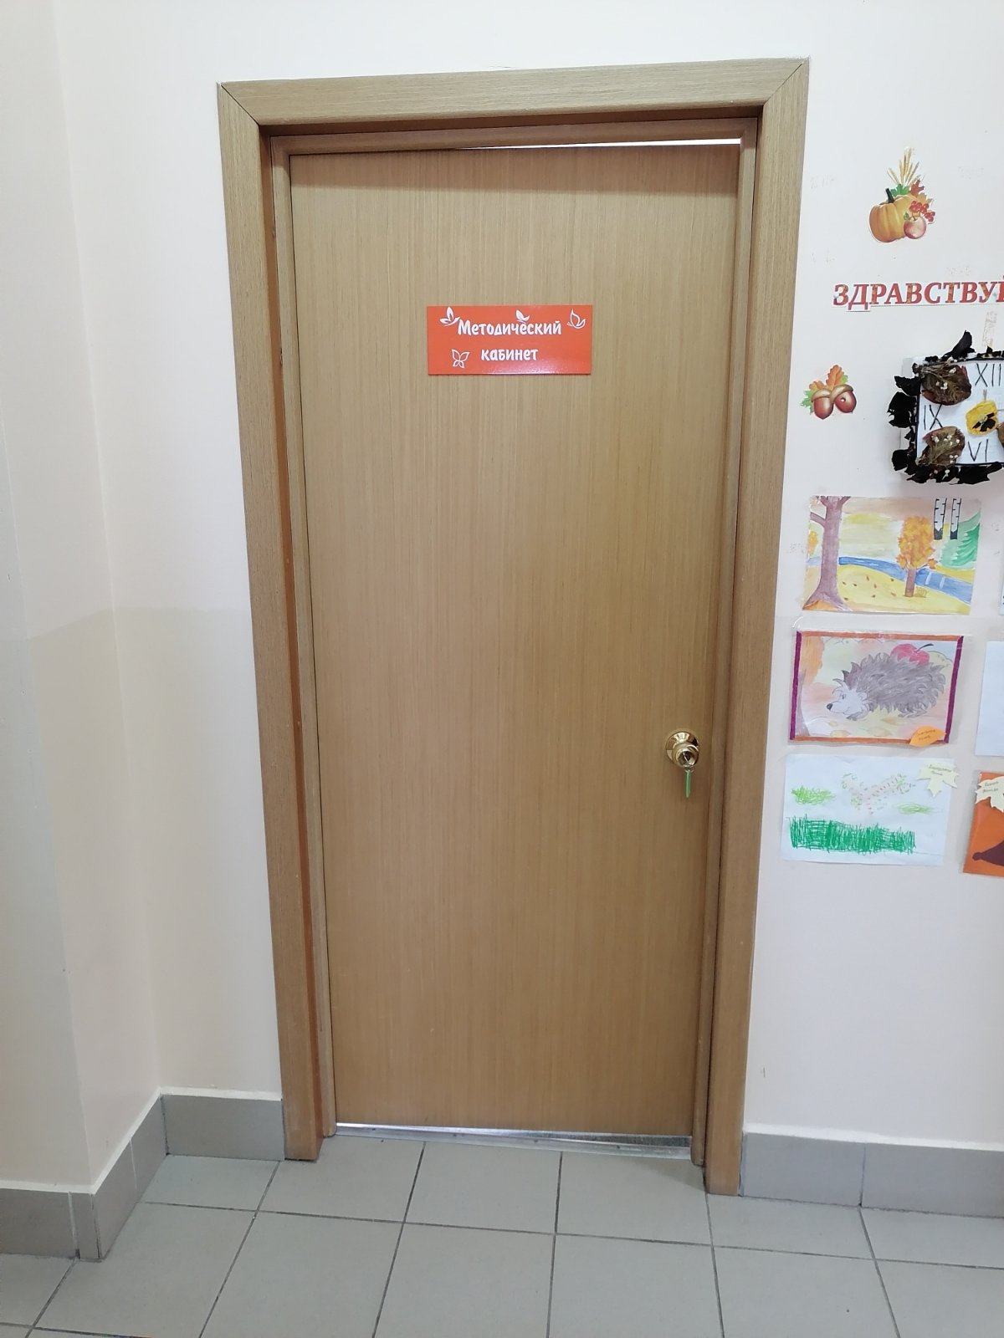
№13 Дверь

Slide 15
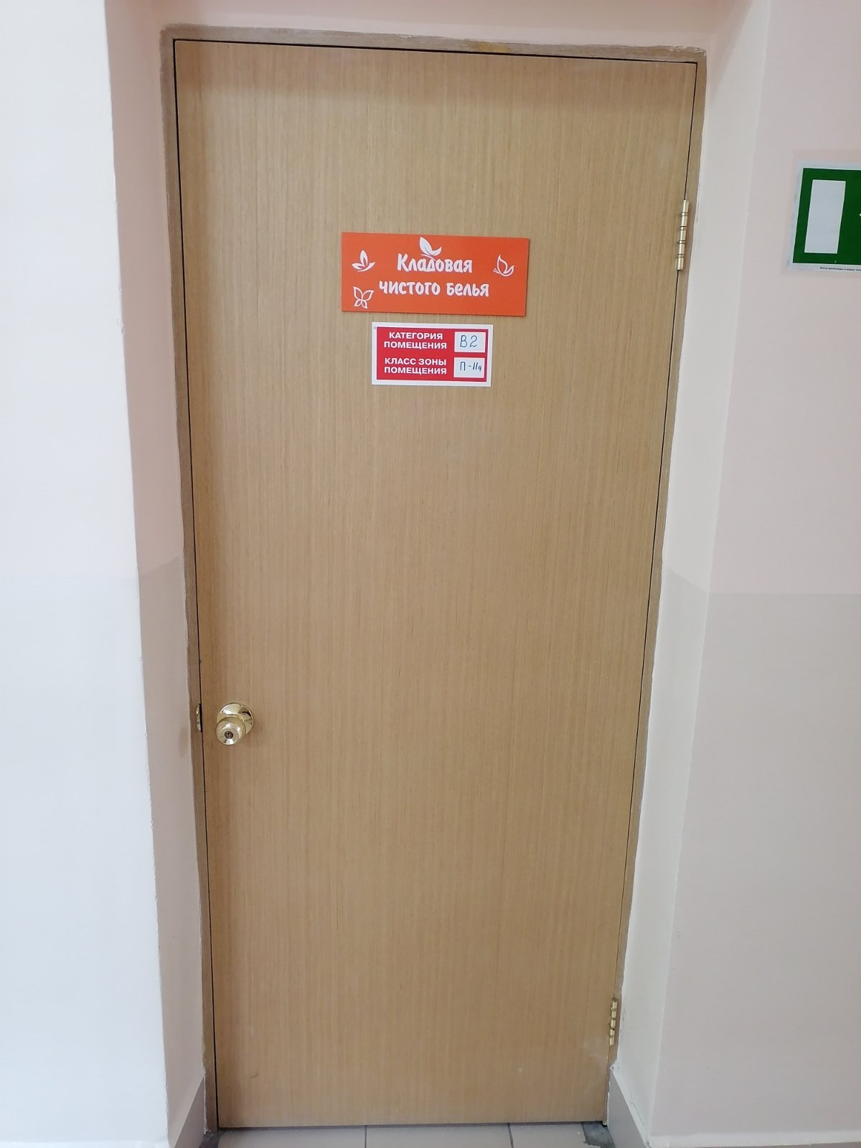
№14 Дверь

Slide 16
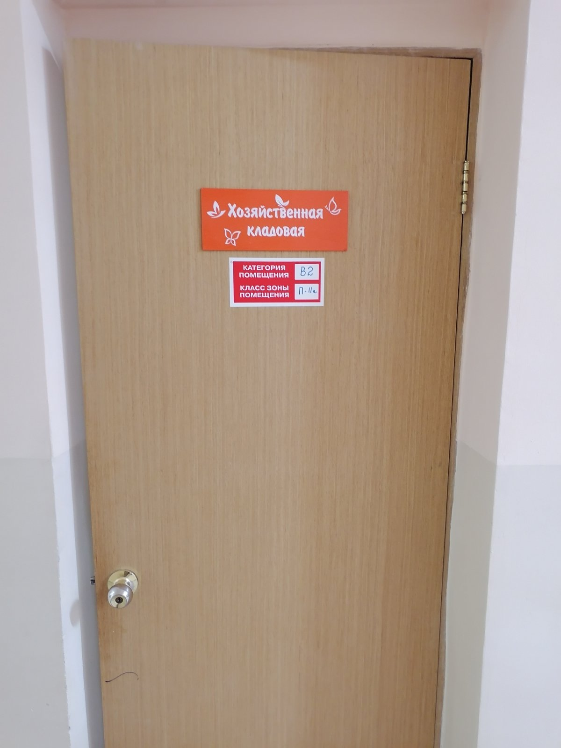
№15 Дверь

Slide 17
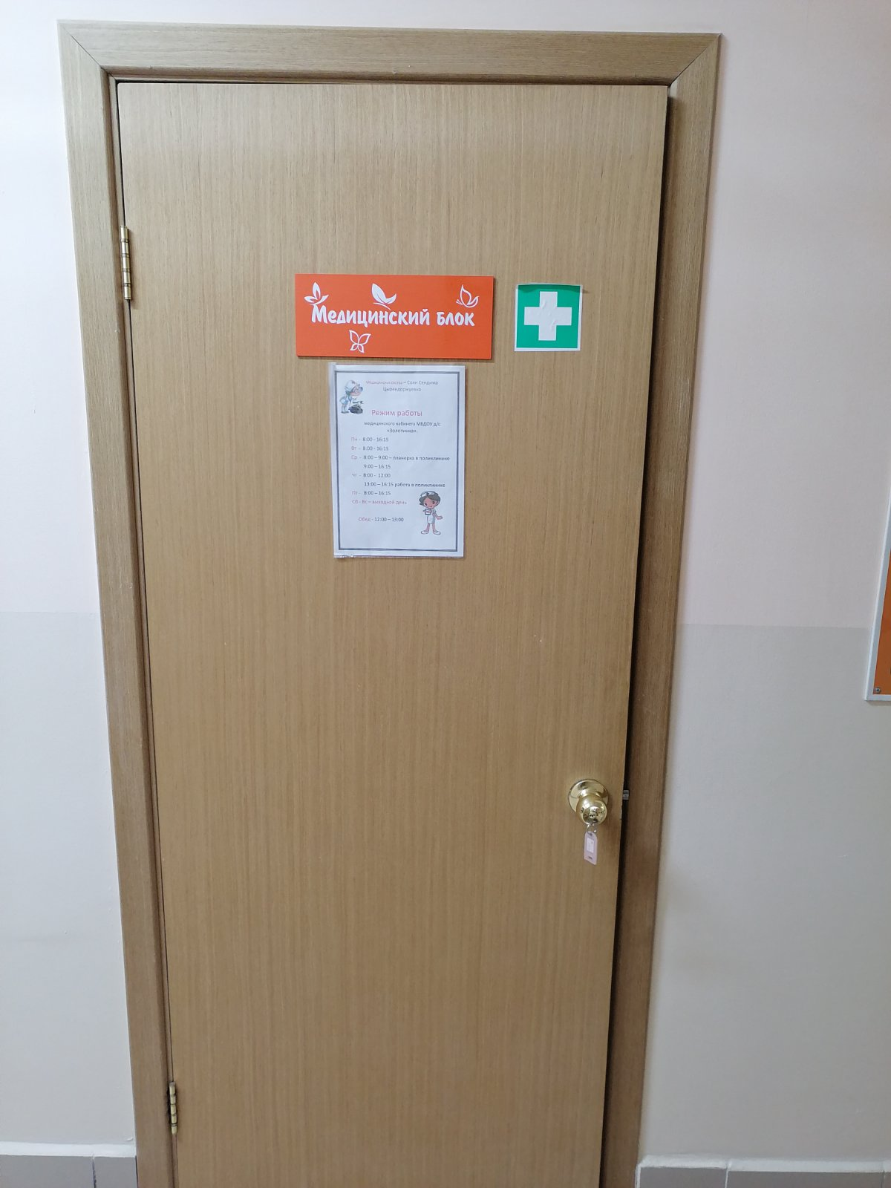
№16 Дверь

Slide 18
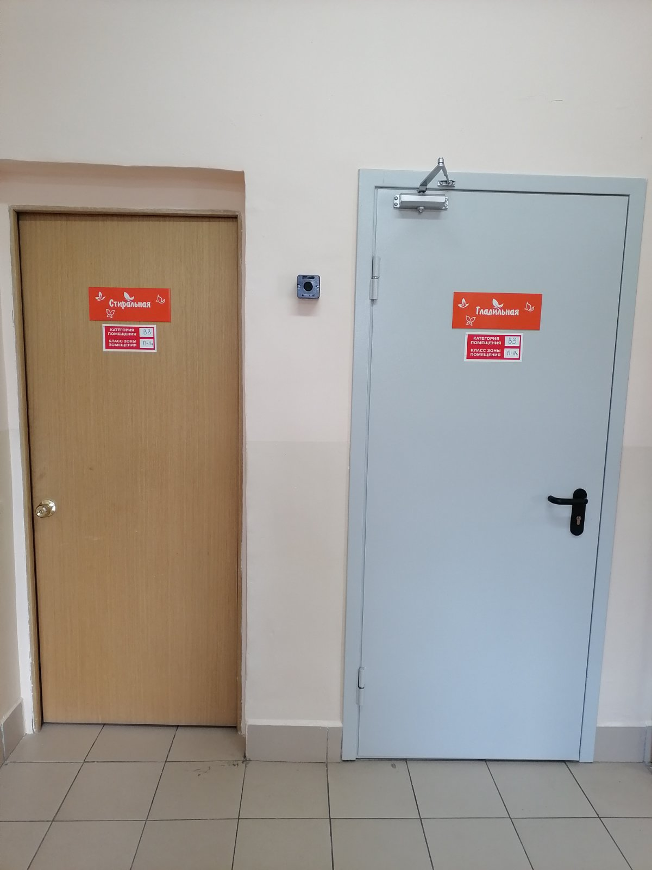
№17 Дверь

Slide 19
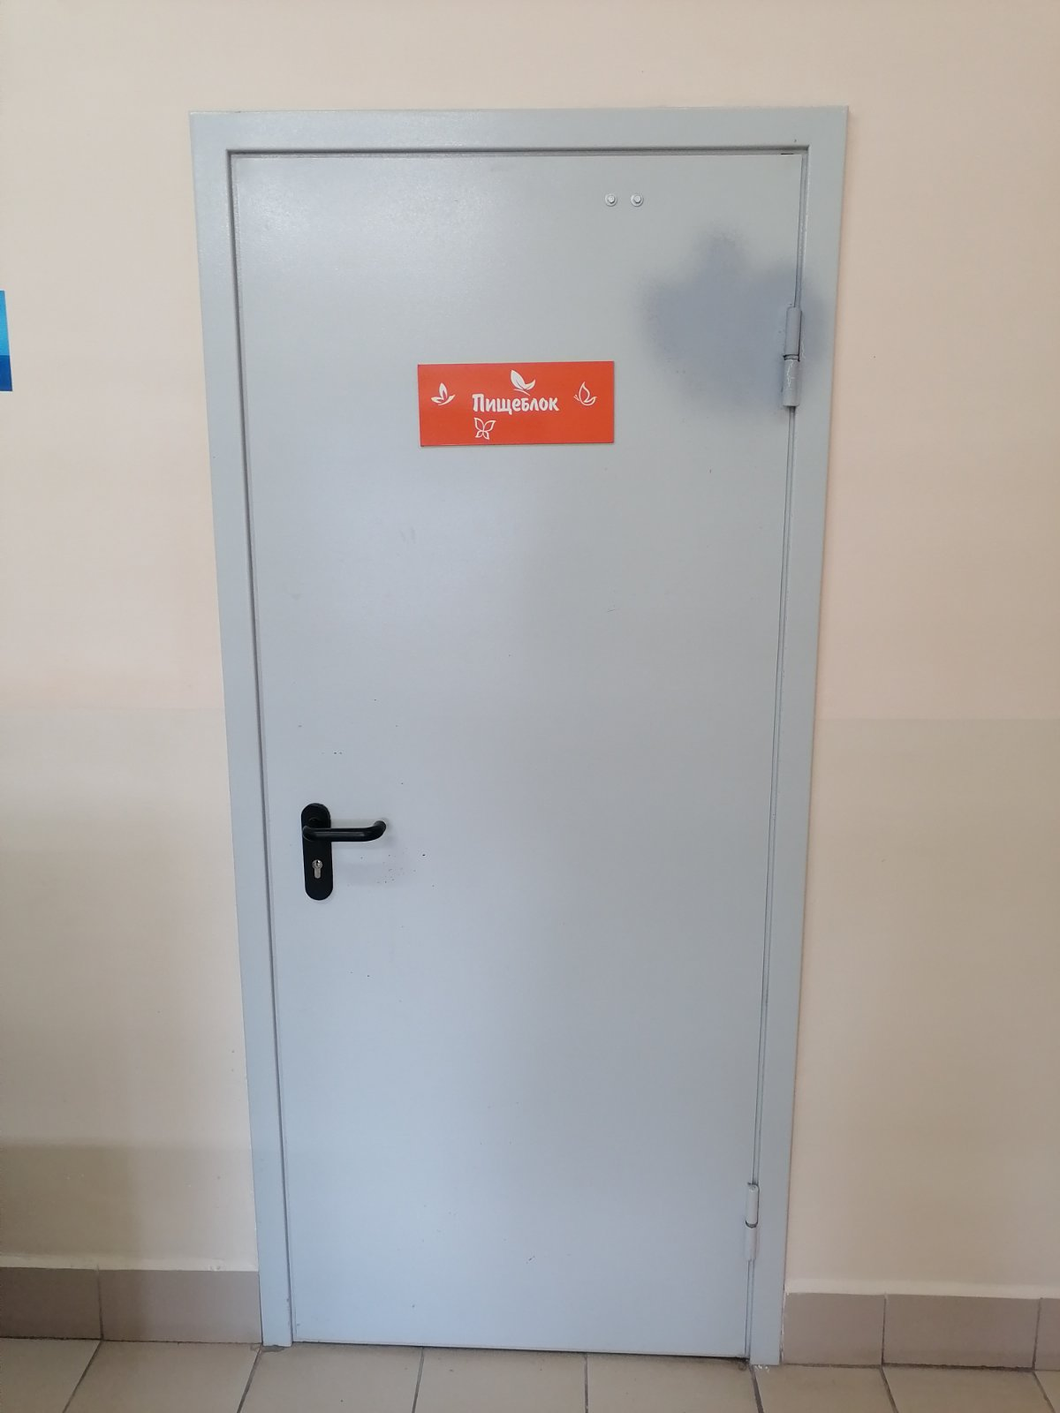
№18 Дверь

Slide 20
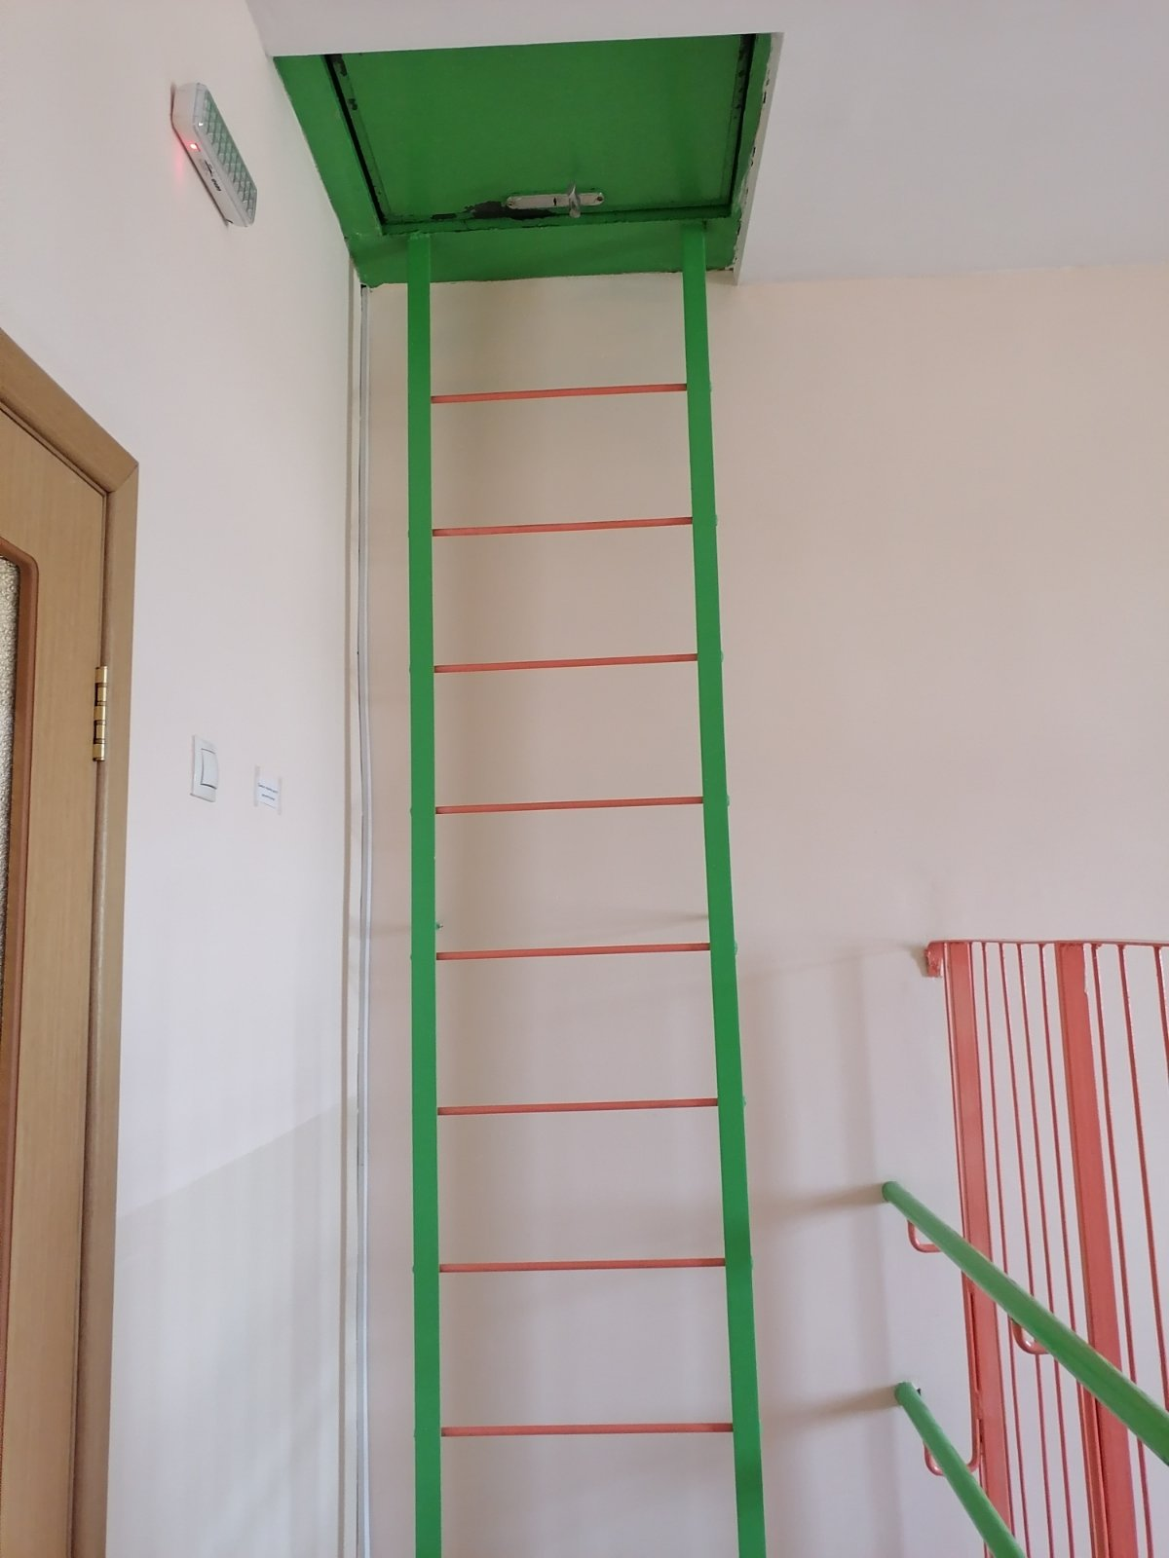
№19 Дверь (выход на крышу)

Slide 21
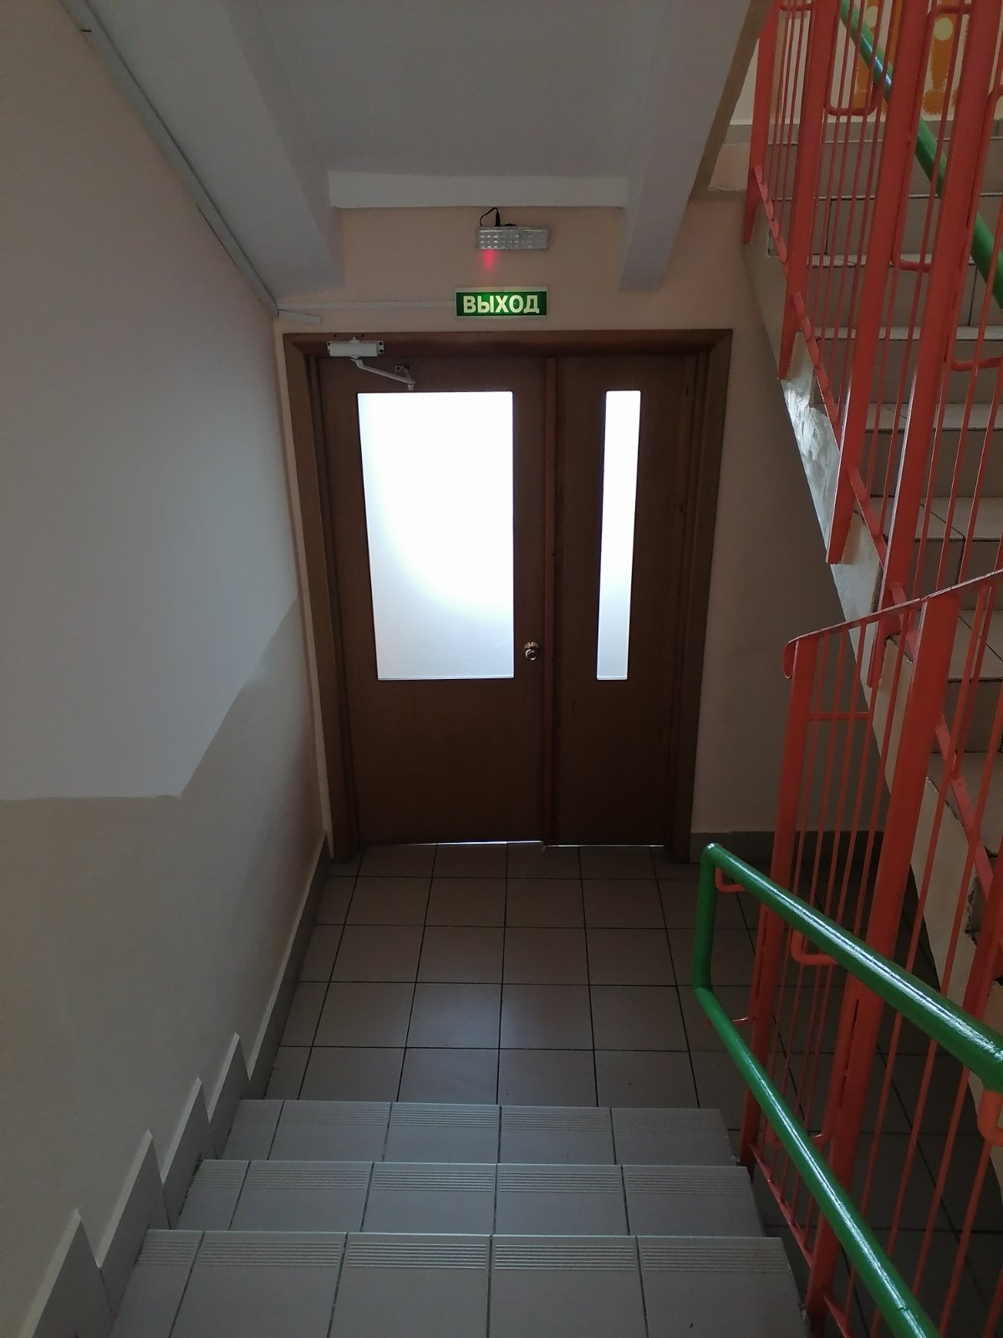
№20 Дверь (выход на крышу)

Slide 22
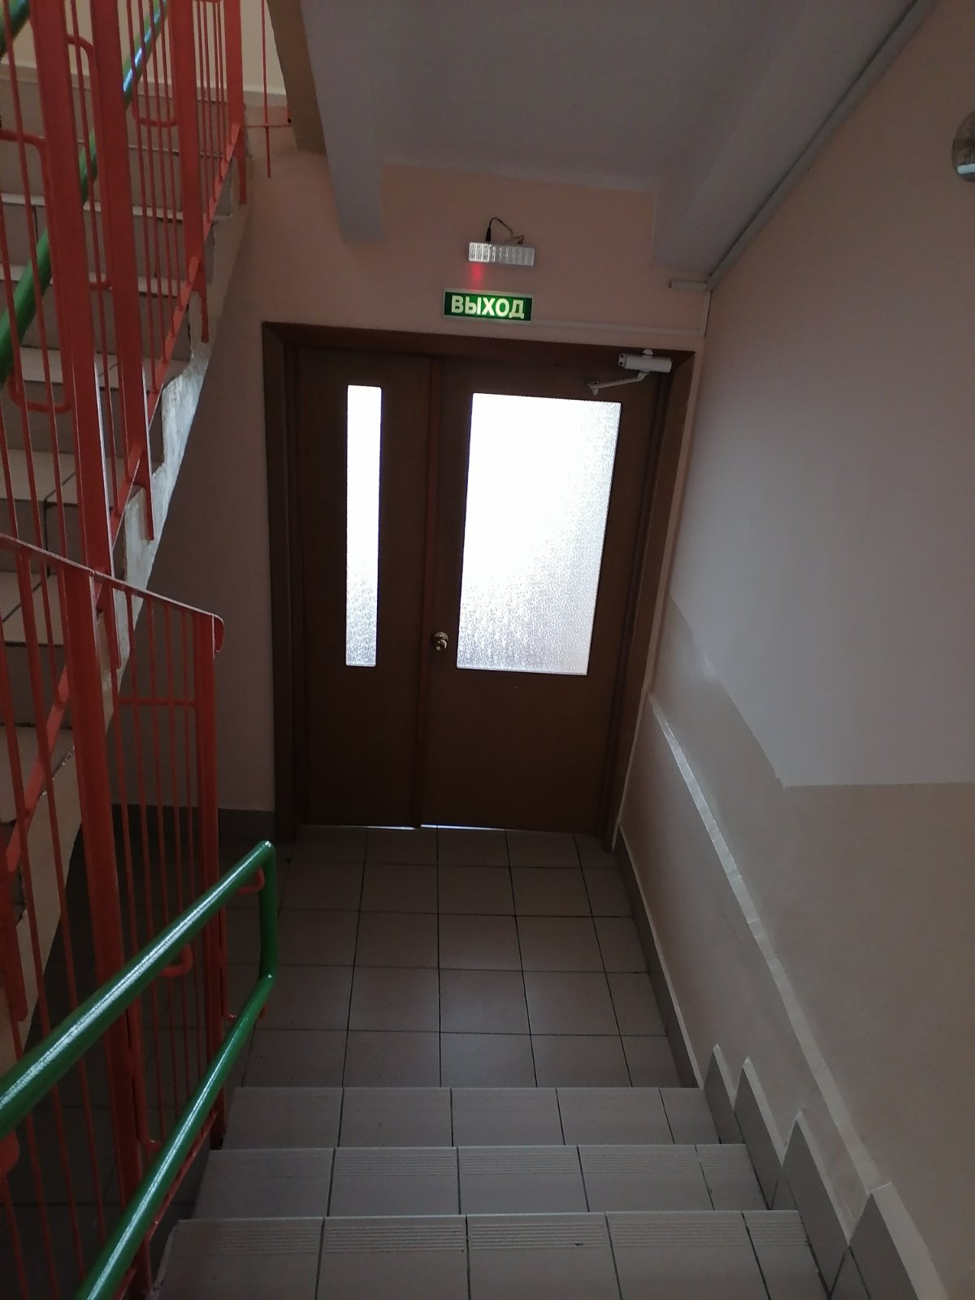
№21 Дверь (выход на крышу)

Slide 23
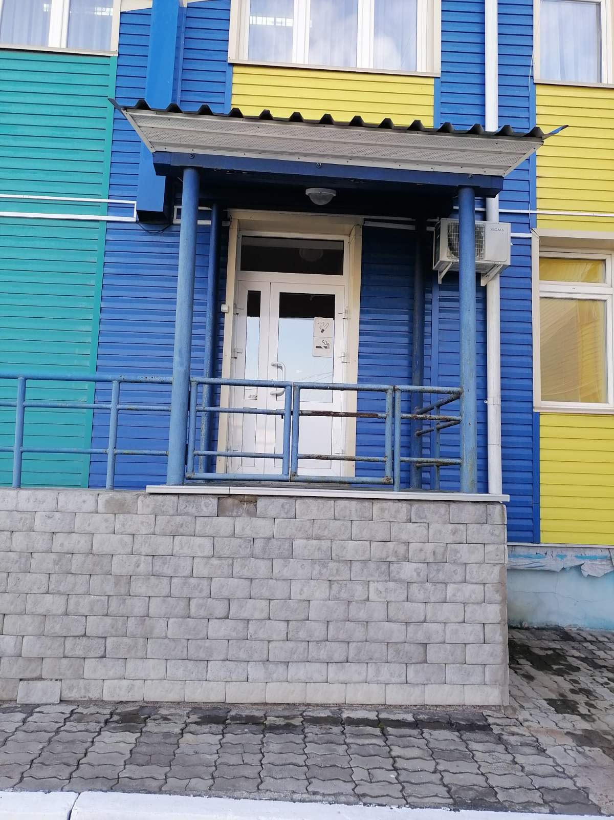
№22 Дверь (выход на крышу)

Slide 24
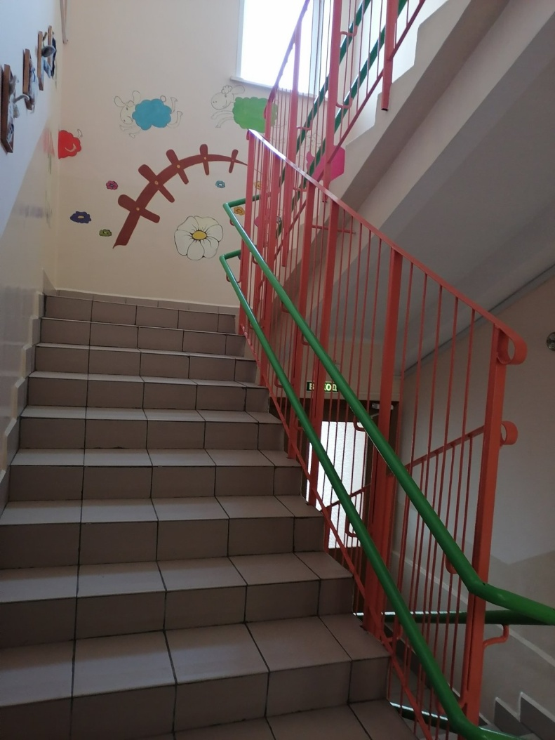
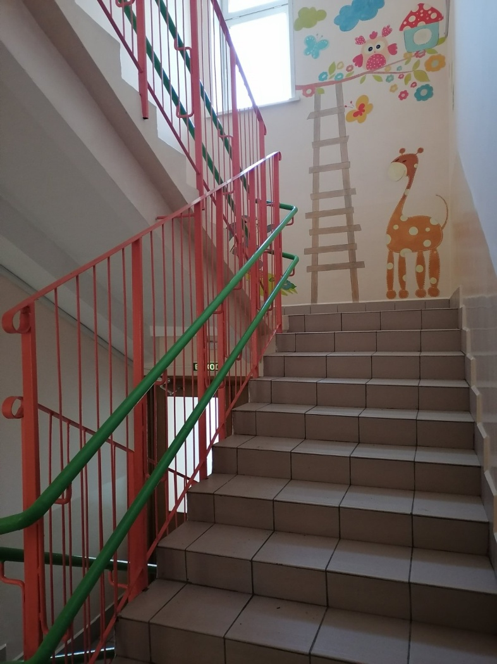
№23 Пути эвакуации (в т.ч. зоны безопасности)

Slide 25
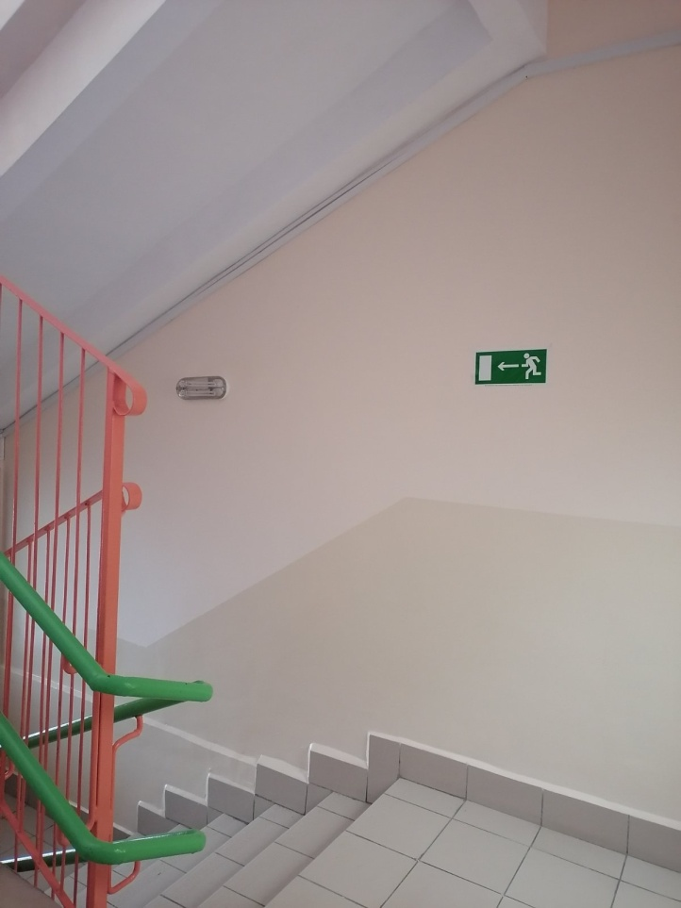
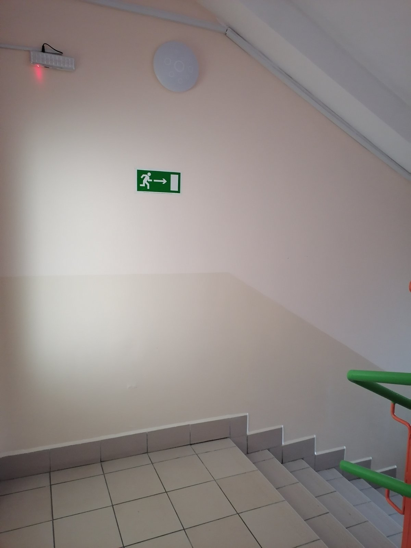
№24 Пути эвакуации (в т.ч. зоны безопасности)

Slide 26
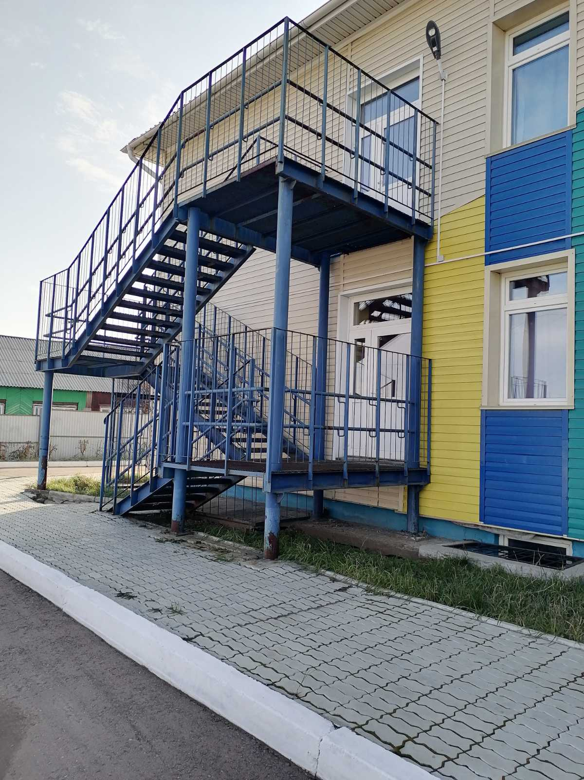
№25 Пути эвакуации (в т.ч. зоны безопасности)

Slide 27
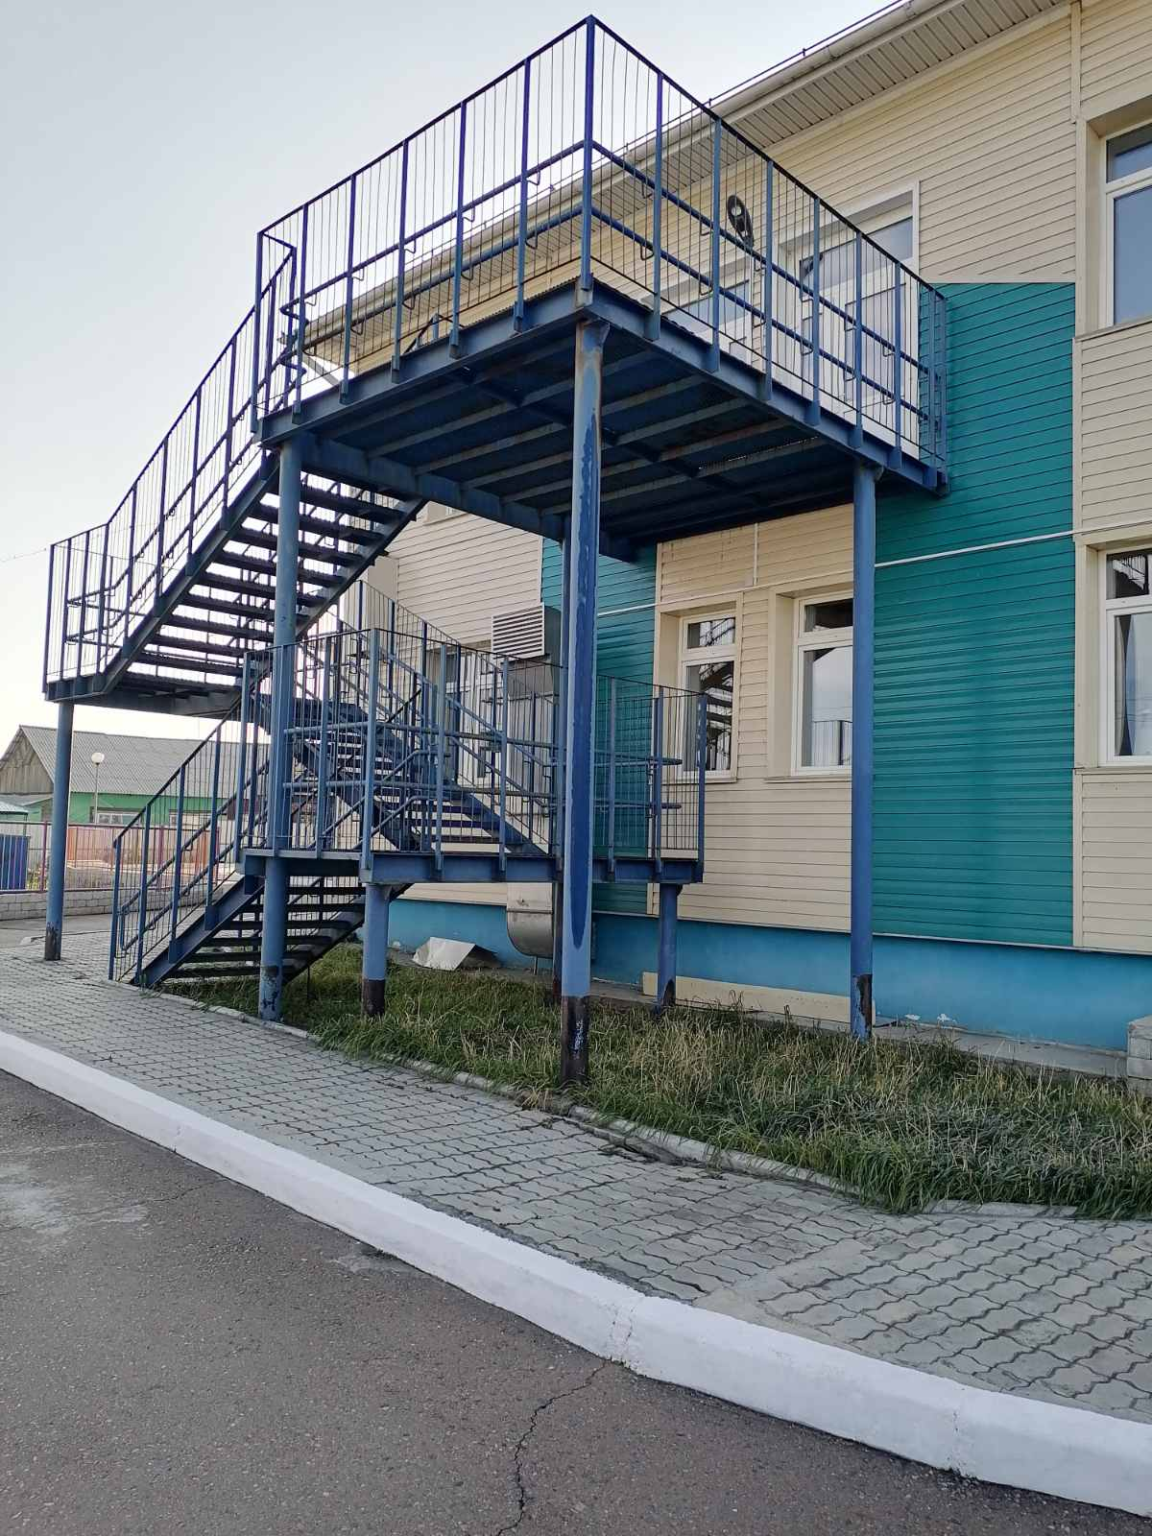
№26 Пути эвакуации (в т.ч. зоны безопасности)

Slide 28
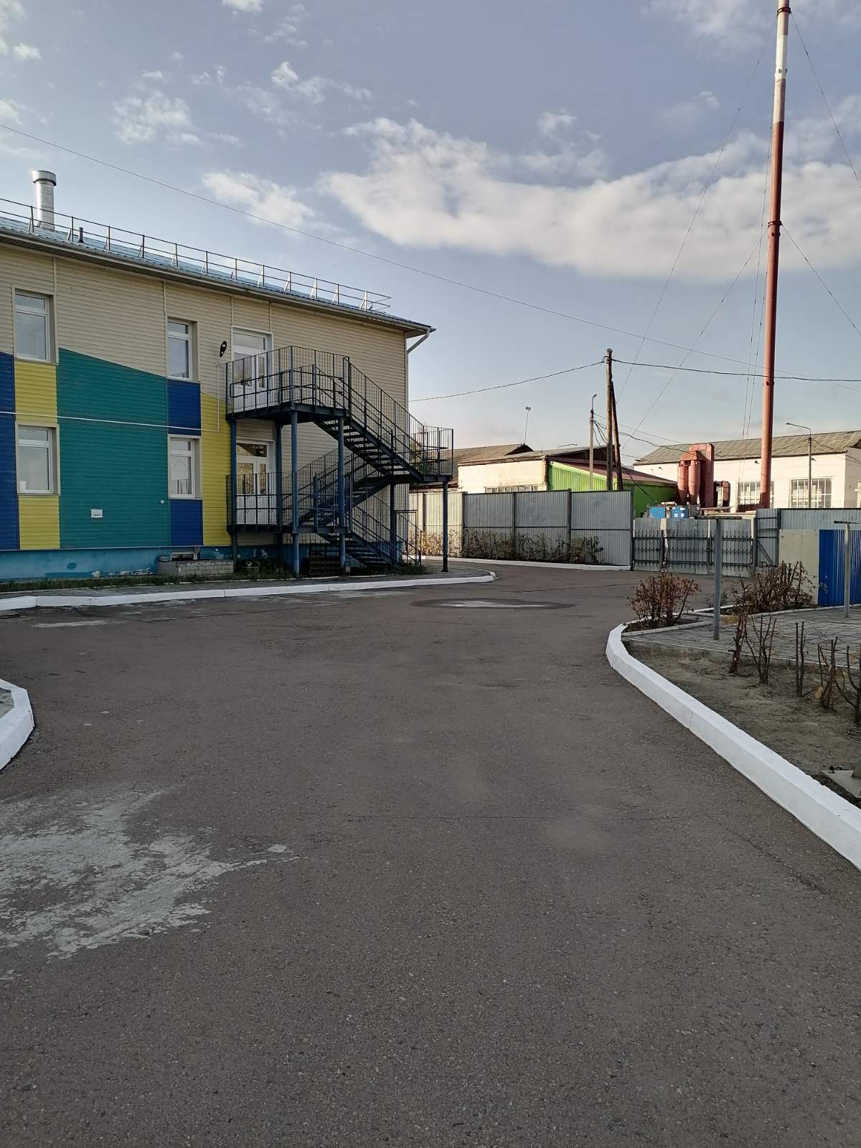
№27 Пути эвакуации (в т.ч. зоны безопасности)

Slide 29
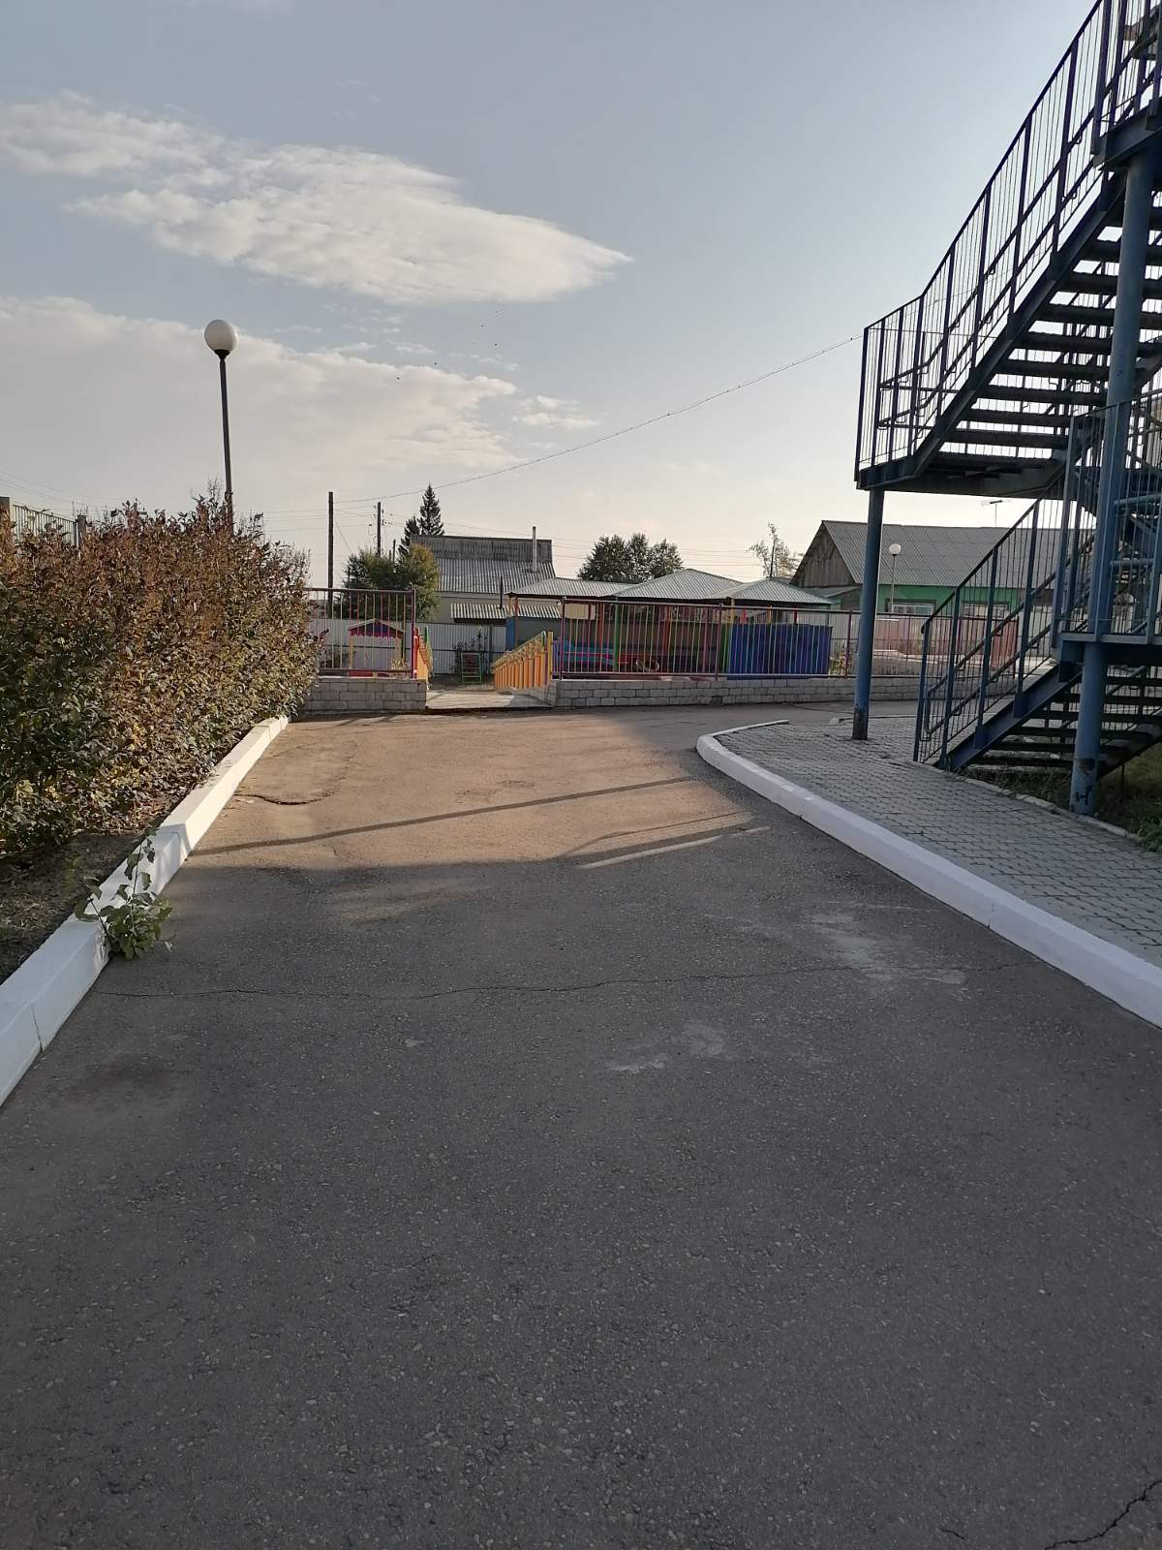
№28 Пути эвакуации (в т.ч. зоны безопасности)

